Slide 1
Організація освітньої діяльності в ЗДО за допомогою дистанційних технологій в умовах воєнного стану

Slide 2
Нормативно – правове забезпечкння дошкільної освіти
Організація освітнього процесу в ЗДО всіх типів та форм власності здійснюється відповідно до законів України «Про освіту», «Про дошкільну освіту», «Про охорону дитинства», Положення про ЗДО, Санітарного регламенту ЗДО. Питання організаційних аспектів діяльності ЗДО в умовах воєнного стану регулюються Законом України № 2136-IX від 15.03.2022 «Про організацію трудових відносин в умовах воєнного стану», а також зазначені в листах Міністерства освіти і науки України (далі – МОН) від 02.04.2022 №1/3845-22 «Про рекомендації для працівників ЗДО на період дії воєнного стану в Україні», від 17.03.2022 № 1/3475-22 «Про зарахування до ЗДО дітей із числа внутрішньо переміщених осіб», від 22.06.2022 № 1/6887-22 «Щодо збереження мережі закладів дошкільної освіти та захисту прав їх працівників».
Звертаємо увагу, що організовувати освітній процес у закладах дошкільної освіти у 2022/2023 н. р. слід відповідно до Базового компонента дошкільної освіти (2021) (та враховувати під час взаємодії з дітьми «Методичні рекомендації до оновленого Базового компонента дошкільної освіти»

Slide 3
Онлайн –платформа з цифрової грамотності для самоосвіти всіх учасників освітнього процесу
Міністерством цифрової трансформації України спільно з вітчизняними і міжнародними експертами та партнерами створено Національну онлайн- платформу з цифрової грамотності «Дія. Цифрова освіта», на якій безкоштовно можуть пройти навчання батьки дітей, педагоги, керівники ЗДО. На платформі розміщені освітні серіали (наприклад, «Базові цифрові навички», «Цифрова грамотність для педагогів», серіал для батьків «Безпека дітей в інтернеті» тощо), онлайн сервіси для педагогів, базові курси тощо. Отримані навички допоможуть ефективно та безпечно застосовувати технології в роботі та навчанні, підвищувати професійний та особистісний розвиток. Міністерство освіти і науки України активно приєднується до проектів цифрової трансформації у ключових сферах. Реалізація цих проектів передбачає впровадження цифрових сервісів в освіту і науку, автоматизацію освітніх та управлінських процесів. Зокрема, впровадження проекту «Цифровізація дошкільної, загальної середньої та позашкільної освіти (е-Школа)».

Slide 4
Пріоритетні завдання поліпшення якості освітньої діяльності закладу дошкільної освіти у новому 2022/23 навчальному році в умовах воєнного стану
створення безпечних умов та організація освітнього процесу,а саме:
- забезпечення педагогів необхідним обладнанням та доступом до інтернету;
- організація психолого-педагогічної підтримки та супровід усіх учасників освітнього процесу;
- систематичність організації освітнього процесу з дітьми раннього та дошкільного віку.
реалізація освітнього процесу в ЗДО у дистанційному форматі;
організація роботи з дітьми, що мають особливі освітні потреби;
формування соціально-громадянської компетентності дітей;
атестація педагогічних кадрів;
організації роботи з батьками;
організації харчування в ЗДО ( очна форма освітнього процесу)
Додаток до листа МОН від 27.07. 2022 № 1/8504-22 Методичні рекомендації про окремі питання діяльності закладів дошкільної освіти у 2022/2023 навчальному році документ

Slide 5
Організація освітнього процесу у ЗДО залежно від безпекової ситуації
комунікація має здійснюватися з урахуванням локації дітей (удома, у бомбосховищі,
в умовах зовнішньої або внутрішньої міграції, у закладі дошкільної освіти, з батьками, вихователями, опікунами, волонтерами тощо)
Орієнтуватися на виконання завдань:
- надання інформації щодо можливості використання приватних освітніх платформ із безкоштовним доступом до освітніх послуг з метою залучення дітей до освітнього процесу;
- інформування сімей, що евакуйовані з небезпечних територій і можуть долучитися до освітнього процесу за місцем тимчасового проживання;
- сприяння тимчасовому долученню дітей до освітнього процесу в ЗДО в зарубіжних країнах на період воєнних дій,
- організація індивідуальних консультацій із фахівцями (практичними психологами, психотерапевтами, медичними працівниками, юристами та ін.);
- психологічний супровід дітей та їхніх батьків у кризовому стані (в умовах евакуації, під час перебування у бомбосховищах, у медичних закладах, прихистках, під час перетину кордону тощо).

Slide 6
Щодо організації роботи з батьками
Задля забезпечення ефективності комунікації з батьками, вихователями й усіма задіяними в освітньому процесі, корисними можуть бути сервіси та інструменти комунікації в онлайн-режимі, а саме:
- розміщення на сайті ЗДО рекомендацій для батьків щодо роботи з дітьми, відповідно до їхнього віку;
- створення спільнот із батьками, вихователями, психологами, тощо в соціальних мережах Viber, Telegram, WhatsAppта з використанням електронних платформ Zoom, GoogleMeet, GoogleClassroom, Microsoft Teams з метою надання інформаційно-освітніх та психолого-педагогічних послуг тощо.
В умовах запровадження дистанційної форми організації освітнього процесу батьки мають стати партнерами педагогічних працівників. Тобто перша робота має здійснюватися саме з ними, а вже далі з їхніми дітьми.

Slide 7
Організація дистанційної роботи з дітьми
Бажано використовувати синхронне і асинхронне навчання.
Синхронне навчання – це процес, коли відбувається онлайн-заняття.
Асинхронне – коли вихователь записує відеозаняття або мотиваційне відео і передає його батькам для самостійного опрацювання дітьми. Якщо дитина не може самостійно опрацювати наданий матеріал, то батьки опрацьовують його разом із дитиною
Особливу увагу треба звернути на організацію дистанційної освіти дітей з особливими освітніми потребами (Рекомендується здійснити перехід від прямої моделі надання освітніх послуг до тренерської: вихователь переважно консультує батьків дитини з ООП щодо того, як її розвивати, як правильно заспокоїти, як впоратися з агресією чи істерикою тощо.) Педагог безпосередньо не має контакту з дитиною з ООП, але через батьків може продовжити її розвиток та освіту.
Освітню роботу в умовах дистанційного навчання здійснюють не лише вихователі. До цієї роботи долучаються музичні керівники, практичні психологи , вчителі- логопеди.

Slide 8
Дотримання санітарного регламенту ЗДО
«Перегляд розважальних телепередач, мультфільмів і діафільмів для дітей дошкільного віку допускається не частіше 1 разу на день. Тривалість перегляду розважальних телевізійних передач не повинна перевищувати 20 хвилин на день для дітей 3-4 років і 30 хвилин для дітей 5-6 років» А у разі, коли дитині необхідно взаємодіяти з гаджетами, дотримуватись таких правил: «Заняття з використанням комп’ютерів дозволяється проводити для дітей старшого дошкільного віку два рази на тиждень (не більше одного разу протягом дня). Безперервна тривалість роботи з комп’ютером не повинна перевищувати 10 хвилин. Після занять з дітьми проводять зорову гімнастику. Для дітей з хронічними захворюваннями; дітей, що часто хворіють; після перенесених захворювань (протягом 2 тижнів); дітей з порушеннями зору тривалість занять з комп’ютером зменшується до 5-7 хвилин. Для роботи з комп’ютером необхідно забезпечити раціональну організацію робочого місця: меблі повинні відповідати зросту дитини, верхня горизонталь екрана відеомонітора повинна знаходитися на рівні очей, відстань від очей до екрана – не менше 50 см. Заняття з використанням електронних технічних засобів навчання (далі - ТЗН) з дітьми молодшого та середнього дошкільного віку проводяться у разі згоди батьків не більше 10 хвилин. Для дітей старшого дошкільного віку безперервна тривалість занять з використанням ТЗН (інтерактивні дошки, відеопроектори) -30 хвилин.
(Наказ МОЗ України від 24.03.2016 № 234, розділ XIІ «Вимоги до розпорядку дня і навчання, організації життєдіяльності, рухової активності дітей» )

Slide 9
Особливості дистантної освіти для кожної вікової категорії дітей.
Молодший дошкільний вік. Будь-яка взаємодія можлива лише за умови присутності контактної особи (батьки, значущий дорослий та ін.). Максимальна кількість осіб під час зустрічі – 5 дітей і 5 дорослих. Граничні межі онлайн зустрічі – 15-20 хв. Потім може бути відключення на 30-40 хв для рухової активності й знову підключення на такий же час. Не зловживайте часом – є фізіологічні особливості цього віку, ураховуйте їх! Зміна видів діяльності – кожні 3-4 хв (перемикання уваги), якщо це ігрова діяльність (не плутати з ігровими прийомами), то тривалість може бути збільшена до 10 хв.
Середній і старший дошкільний вік. Якщо в дітей уже є досвід спілкування онлайн, то контактна особа може бути не присутня на зустрічі, батьки відповідають лише за режим та надання дитині можливості спілкуватись. Максимальна група – 7 дітей. Обов’язкового проговорити з дітьми правила поведінки («суспільна угода»), разом придумати, зробити піктограми за пропозиціями дітей і розіслати батькам. Попросити батьків роздрукувати піктограми й повісити поруч із монітором, щоб у разі необхідності можна було дітям нагадати про правила поведінки онлайн. Граничні межі онлайн зустрічі – 20-25 хв. Потім може бути відключення на 30-40 хв для рухової активності й знову підключення на такий же час. Зміна видів діяльності – кожні 4-5 хв (перемикання уваги), якщо це ігрова діяльність (не плутати з ігровими прийомами), то тривалість може бути збільшена до 15 хв. Пропонуйте проектні типи занять, бажано, щоб вони відбивали реалії сьогодення, так дітям буде легше зорієнтуватись в тому, що відбувається в соціумі
Також є необхідність погодити з батьками їхні можливості роботи з пропонованими платформами (рівень навичок, швидкість інтернету тощо). Якщо передбачається робота із роздатковим матеріалом (розмальовки тощо) або потрібно необхідне обладнання (іграшки тощо), відправляйте батькам файл не пізніше ніж за 3 дні до зустрічі (не у всіх удома є принтер).
( К. Крутій, «Проблеми дистанційної освіти дошкільнят», Круглий стіл «ДВ» , «Дошкільне виховання» 2020 №5 )

Slide 10
Відео-конференції з групою дітей
Надсилання відео-роликів за темами занять
Надсилання посилань на сторінки з розвиваючими завданнями, аудиоказками, піснями, поробками, фізичними вправами в мережі Інтернет
Створення в соціальної мережі Viber групи для батьків та надання рекомендацій щодо здійснення освітньої роботи за окремими темами (фото-, аудіо-, відео-, письмово тощо) та отримання фотозвітів. Онлайн спілкування з дітьми
Проведення конкурсів, марафонів, флешмобів
Створення та використання Ютуб-каналів

Slide 11
Передусім треба заздалегідь підготувати всі матеріали до Зустрічі. Бажано, щоб декілька речей (предмети, іграшки, книжка тощо) уже були в полі зору дітей.
Починається етап первинного сприйняття. Інформація дитиною (і батьками теж) свідомо або підсвідомо нібито запозичується/зчитується з інформаційного поля - місця, де знаходиться вихователь. Тому бажано використовувати на задньому плані функцію «розмитий фон» (цей етап до 2 хвилин – декодування інформації).
Наступний етап – сприйняття педагога – вступний монолог дорослого (до 2 хв.) задає стиль і характер спілкування, сприяє утворенню необхідної атмосфери, готує освітню ситуацію і вводить до неї дітей.
Бажано активно підключати ще одного учасника освітнього процесу – батьків.На цьому етапі зустрічі маємо забезпечити розуміння дітьми змісту їх діяльності, тобто того, чого вони можуть досягти, чого від них очікує вихователь (до 3 хв.) – етап сприйняття умов.
Переходячи до практичного етапу, вихователь презентує тему зустрічі, (до 7 хв). Цей етап уможливлює стимулювання проявів почуття спільності інтересів дитини та дорослих, колективного входження в процес навчальної діяльності (утворення «поля радості» від взаємодії). Якщо ви відчуваєте, що діти стомилися, або увага розпорошується, запропонуйте потанцювати перед монітором.. Для дитини участь у пісні або танці – це простий спосіб задіяти екран, тому що він може наслідувати лідера. Правила цієї взаємодії зрозумілі та вже добре переведені в онлайн-формат на YouTube-каналі. Спробуйте співати під час перерви, або використовувати пісні з перервами, щоб знову привернути увагу дітей.

Slide 12
Підбиття підсумків зустрічі.
Можна скористатись наведеним далі переліком запитань, але їх не може бути більше ніж 3-4 до фіналу зустрічі (до 3 хв):
Чи вийшло в тебе те, що ти задумав?
Які нові слова ти запам’ятав?Яке слово тебе зацікавило?
Що хотів би повторити?
Які нові ігри тобі сподобалися? Що тобі не вдалося на занятті?
Чим саме ти пишаєшся після заняття?
Яке завдання для тебе виявилося важким? А яке легким?
Чого нового ти навчився? Що тебе здивувало?
Пригадай, хто кому допоміг на занятті?
Що запам’яталося найбільше? Чого на занятті тобі не хотілося робити? Чому?
Перед ким ти хотів би похвалитися успіхами?
Як закінчити Зустріч?
Запропонуйте дітям вгадати, що буде наступного разу – будете знати, що вони очікують. Попросіть допомогти вам приготуватися до наступного разу – щось намалювати, скласти розповідь, зібрати із конструктора поробку тощо. Не забувайте хвалити кожну дитину окремо, подаруйте на згадку якусь цікаву чи смішну картинку до наступної зустрічі, це можна буде зробити ритуалом – «подарунок на згадку про Зустріч» тощо. Отже, щоразу структура заздалегідь підготовленої Зустрічі може бути іншою, усе залежить від майстерності вихователя, може змінюватись залежно від ситуації спілкування з дітьми.

Slide 13
Поради педагогам
Якщо зустрічі проводити щодня з різними групами дітей, то не більше ніж 2 зустрічі.
Логічно щотижня організовувати всю групу, так званий «великий збір» на 15-20 хвилин, щоб діти побачили один одного, батьки могли теж поспілкуватися.
Усі інші віртуальні зустрічі проводяться в маленьких групах по 3-6 дітей, щоб пристосуватися та забезпечити всім дітям можливість говорити.
Участь в таких зустрічах – добровільна. Це обов’язкова умова, не намагайтеся відразу залучити всіх. Є батьки, яким теж важко опанувати нові технології зв’язку, для цього потрібен час і ваше розуміння. Запропонуйте, щоб вони обрали зручну для них форму зв’язку
Є сенс дотримуватись тематичного підходу (один тиждень – одна тема). Ключовим принципом планування має бути мобільність і ресурс «рятувальних» матеріалів – музичні інструменти, іграшки, поробки, пісеньки тощо, все має бути «під рукою».
Попросіть сім’ї надіслати фотографії або відео про дитячі ігри (обов’язково узгодьте межі допустимого використання фото й відео, майте на це письмовий дозвіл батьків. Далі під час віртуальної зустрічі педагог покаже фото або відеоролики, щоб діти знову могли бачити себе і своїх друзів. Потім діти обговорюють і порівнюють свою гру. Це буде стимулювати розгортання сюжетів удома та залучення до гри старших братів і сестер або батьків.

Slide 14
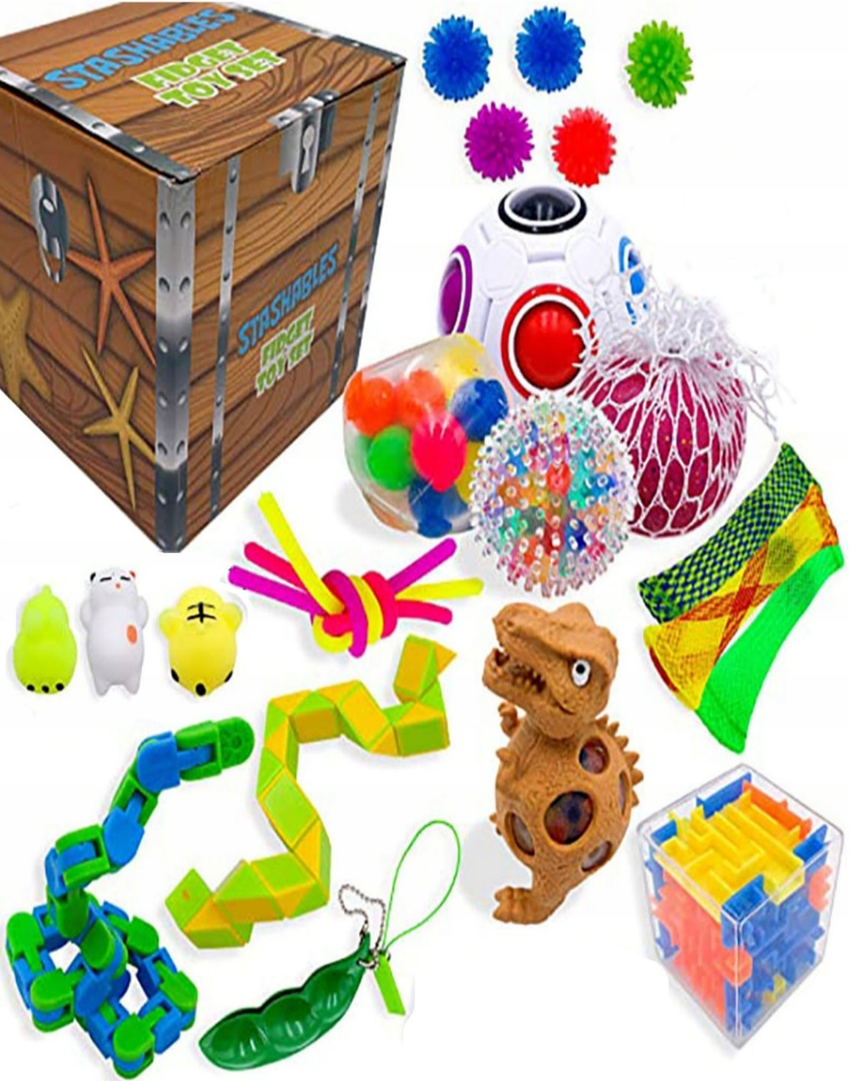
Поради педагогам
Під час віртуальних зустрічей дати батькам інструменти, які допоможуть їм вдома самостійно організувати гру або займатися з дитиною.важливо, щоб основні принципи ігрової діяльності зберігалися: вільна, самостійна та ініційована дитиною діяльність.
Батькам можна запропонувати створити «Кошик скарбів», який буде цікавим дітям від року і до кінця дошкільного віку, усе залежить від його наповнюваності та змінюваності матеріалів. Чим наповнювати? Кошик наповнюємо безпечними предметами домашнього побуту і природними або залишковими матеріалами: кришки, губки, бігуді (пластикові з шипами – ідеальний конструктор), рулонами туалетного паперу та картонними втулками для них, шишками, великою та середнього розміру галькою, черепашками, каштанами, пемзою, корками, защіпками, шматочками тканини різної фактури тощо. Гра може тривати від 20 хвилин до 1-1,5 години. Яка користь? Це гра, в якій проявляється самостійність і здатність вибирати та вирішувати, конструювати та виявляти креативність. Крім того, така сенсорна діяльність стимулює всі відчуття. А пропоновані вдома ігри з тістом, глиною та фетром дещо компенсують нестачу тактильних контактів.

Slide 15
Перелік сайтів, матеріали яких будуть корисними для вихователів, батьків, дітей і для інших учасників освітнього процесу
Вебінар «Як підвищити ефективність дистанційної роботи». https://www.youtube.com/watch?v=MbFvVyacZOE
Моя країна – Україна: хрестоматія для дошкільнят з національнопатріотичного виховання / автори і укладачі – Н. Гавриш, О. Косенчук. – Харків: Ранок, 2022. – 96 с.
Збірка абеток, казок, приказок, цікавинок, дитячих ігор тощо http://abetka.ukrlife.org/
Серія з 10 онлайн зустрічей, які розроблені командою The LEGO Foundation. https://mon.gov.ua/ua/osvita/doshkilna-osvita/suchasne-doshkillyapid-krilami-zahistu/pedagogam-zakladiv-doshkilnoyi-osviti/lego-igrovi-onlajnvzayemodiyi-dlya-doshkilnyat
Онлайн платформа для розвитку дітей (інтерактивні вправи, цікаві завдання) https://learning.ua/#google_vignette
Платформа «Розвиток дитини». Практичні завдання для всебічного розвитку дітей https://childdevelop.com.ua/
Радіо хвиля авторських казок українською мовою для дітей. https://kazky.suspilne.media/list.php
Мультики, книги, казки, що допоможуть відволікти дітей під час перебування в укритті https://dytyna.blog/multyky-knygy-kazky-shhodopomozhut-vidvolikty-ditej-pid-chas-perebuvannya-v-ukrytti/

Slide 16
Сторінка ресурсів
НУМО – це ваш помічник у спілкуванні з дитиною у віці 3-6 років удома або в садочку з вихователями. На платформі зібрано корисні підказки, цікаві вправи й ігри, які допоможуть дошкільнятам щодня опановувати важливі навички для подальшого розвитку.і
поради з надання першої психологічної допомоги людям, які пережили кризову подію;
поради від експертів ЮНІСЕФ «Як підтримати дітей у стресових ситуаціях»;
інформаційний комікс для дітей «Поради від захисника України»;
На сайті МОН України у розділі “Дошкільна оріносвіта”, у підрозділі “Співпраця з ЮНІСЕФ”, або за посиланням: https://numo.mon.gov.ua/
Для дошкільнят: Дитячий садок онлайн – новий проєкт від Освітнього Хабу;
Інноваційна платформа Mr.Leader для раннього розвитку дитини. Під‘єднання безкоштовне. Для цього потрібно перейти на телеграм-канал та зареєструватись за посиланням Телеграм-канали Павлуша і Ява та Аудіоказки.
Видавництва, які надають безкоштовний доступ до книг: Дитячі книжки видавництва Ранок; Книгарня Yakaboo надала безоплатний доступ до книжок в мобільному додатку. ТБ
-платформи відкрили безкоштовний доступ до мультиків та уроків: MEGOGO; Volia TV; Київстар ТБ.
я

Slide 17
Сторінка ресурсів
Безкоштовні розмальовки на тему «Правила гігієни» https://mamabook.com.ua/bezkoshtovni-rozmalyovku-gigiena-10/
Мультфільм «Небезпечні знахідки». https://www.youtube.com/watch?v=gx7XHXAL2_g
Аудіоказки для малят https://oll.tv/uk/kids_audio-tales
«Війна очима дітей», конкурс дитячих малюнків. https://vseosvita.ua/no-war
Мультфільм «Про мінну безпеку: Лісовий скарб» ЮНІСЕФ https://www.youtube.com/watch?v=V5JZWI8TrEY
Поради від захисника України: МОН розробило інформаційний комікс для дітей у воєнний стан https://mon.gov.ua/ua/news/poradi-vidzahisnika-ukrayini-mon-rozrobilo-informacijnij-komiks-dlya-ditej-u-voyennij-stan
Аудіоказки українською https://audiokazky.in.ua/
Ігри для зняття стресу у дітей https://dytyna.blog/igry-dlya-znyattyastresu-u-ditej/.
«Дерево казок» — читати та слухати казки (аудіо) різних народів. https://derevo-kazok.org/audio-tales/
Журнал для дошкільнят і молодших школярів «Джміль» ( цікаві бесіди, вірші, приказки, оповідки, нетрадиційні техніки образотворчості, досліди в домашніх умовах, комікси, електронні додатки тощо) https://jmil.com.ua/2022-2
Кращі казки з усього світу для читання дітям дорослими, добірка аудіо казок. http://kazkar.info/
Казки для дітей українською мовою. https://onlyart.org.ua/children/kazky/?fbclid=IwAR2yXzQTyfuUTtCw7nnTTQYVAj2g4T42oRwfe6i8NactHTqRDh-8_tc1KK8
Український дитячий портал: авторські вірші, лічилки, веселі історії, анекдоти, загадки, прислів’я https://sonyashnik.com/
Національна освітня інтернет-платформа https://vseosvita.ua/

Slide 18
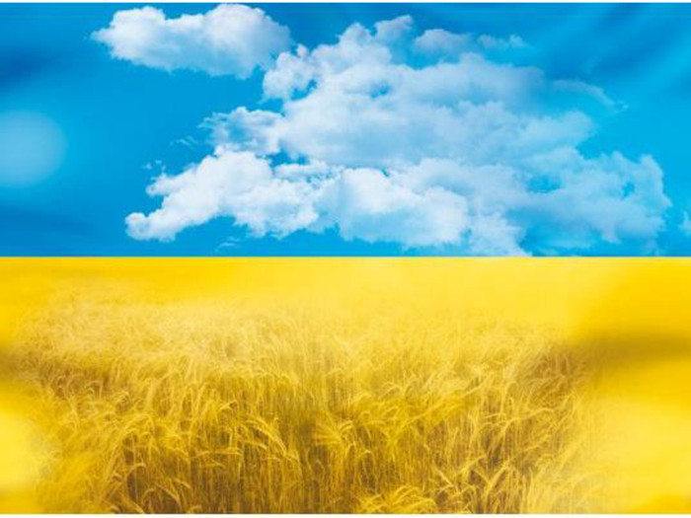
Дякую за увагу!
Нехай результати вашої роботи будуть тільки позитивними!

